Slide 1

A CONTRIBUIÇÃO DO TCU PARA A
GOVERNANÇA E 0
DESENVOLVIMENTO
Encontro Nacional de Controle Interno
Controle Interno da Administração Pública e Estratégias Anticorrupção
Rio de Janeiro, Agosto/2014
Ministro João Augusto Ribeiro Nardes
Presidente do TCU
Notes:
Saudações Iniciais
Um dos objetivos principais desses encontros é divulgar a estratégia do TCU, estimulando a sociedade e os cidadãos a promoverem um avaliação independente sobre o direcionamento e a atuação do Tribunal.
Um dos principais pontos de nossa estratégia, conforme veremos na apresentação, refere-se ao aprimoramento da governança pública em prol do desenvolvimento brasileiro e do combate mais efetivo à corrupção.

Slide 2
SUMÁRIO
O ESTADO INDUTOR DO DESENVOLVIMENTO;
GOVERNANÇA;
DIRETRIZES DO TCU PARA MELHORIA DA GOVERNANÇA;
PRINCIPAIS REALIZAÇÕES DO TCU (2013-2014);
CONCLUSÃO.
Notes:
Assim, vamos mostrar em nossa apresentação:
Como o Estado é um ator importante para o Desenvolvimento e os desafios decorrentes dessa condição.
Os conceitos de Governança.
As diretrizes do TCU para contribuir para a melhoria da governança
As principais realizações do TCU.
As parcerias entre os tribunais para realização das auditorias coordenadas.
Conclusão

Slide 3
Brasil
2013
O ESTADO E O DESENVOLVIMENTO
PIB
R$ 4,8 trilhões
Gastos do Governo e rolagem da dívida
R$ 2,0 trilhões
(executado 2013)
Estados (R$ 430 bi) e Municípios (R$ 350 bi) gastaram R$ 780 bilhões (Fonte: IBGE - dados de 2011)
Fonte: OFSS 2013 e IBGE
Notes:
- o Estado é um ator importante para o desenvolvimento nacional, seja por meio de seus gastos, seja por meio de sua atividade de regulação
em 2013, somente os gastos federais representaram quase 50% do PIB.
Os números dos estados e municípios são igualmente impactantes.
Em 2011 foram empenhados R$ 430 bilhões e R$ 350 bilhões, excetuando os encargos da dívida e transferências.

Slide 4
Gastos Públicos
Orçamento Executado: 2,0 trilhões
Dados provisórios de 2013
R$ 988 bilhões
Encargos Especiais
R$ 1.056 bi
Demais Despesas
Refinanciamento: R$ 577 bi
Transferências: R$ 193 bi
Juros e encargos: R$ 142 bi
Outros: R$ 76 bi
TOTAL: R$ 988 bi
Fonte: OFSS 2013 e IBGE
Notes:
- De R$ 2 trilhões do orçamento federal executado em 2013:
52% (R$ 1,056 trilhão) financiam a entrega de bens e serviços vitais à sociedade.
- desses R$ 1,056 trilhão:
42 % - previdência
10 % - energia
8% - saúde
8 % - educação
E assim por diante.

Slide 5
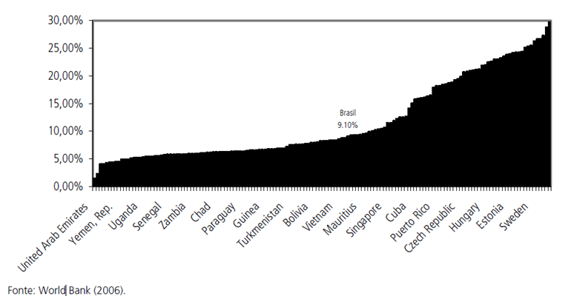
Razão de Dependência - população 65 anos ou mais sobre população em idade ativa (15-64)
PREVIDÊNCIA
Dependência
Brasil – 9,10%
(2010)
Segundo o IBGE, a dependência:
Em 2020: saltará para 11,1 %
Em 2050: alçará o patamar de 29,1
Notes:
Segundo dados do Ministério da Previdência Social, a razão de dependência, que era de 9,1 % em 2006, e praticamente se manteve estável até 2010:
Em 2020: saltará para 11,1 %
Em 2050: alçará o patamar de 29,1 %.
Essas projeções agravam o cenário atual, pois:
com o atual nível de dependência já consumimos mais de 10 % do PIB com os gastos previdenciários,
ou, conforme mostramos há pouco, 47% de tudo que é gasto com nossas políticas públicas no âmbito federal.

Slide 6
Gastos por Natureza
Total: R$ 1.056 bi
Fonte: OFSS 2013
Notes:
Ressalta do gráfico o baixo investimento governamental.
Salientar o valor refere-se apenas ao investimento do governo federal.
É diferente do Investimento Total de 2013, que chegou a 18,2% do PIB (aproximadamente R$ 870 bilhões)

Slide 7
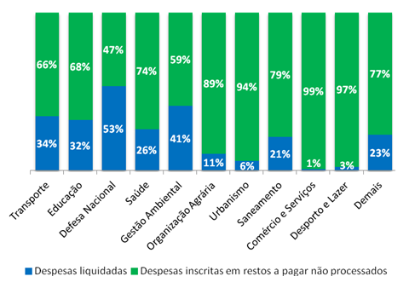
Execução dos INVESTIMENTOS (2013)
Fonte: OFSS 2013
Notes:
- Além do investimento ser pequeno,
O governo não consegue entregar o produto/serviço no próprio ano.

Slide 8
GOVERNANÇA DAS RECEITAS – ISENÇÕES TRIBUTÁRIAS
As renúncias tributárias por parte do Poder Executivo Federal tem crescido ao longo dos anos
Em 2012 - R$ 172,6 bilhões, incremento de 50% em relação a 2008;
Em 2013, chegaram a R$ 203,7 bilhões;
Valor supera as despesas com Saúde e Educação.
Fonte: TCU. Acórdão nº 1.205/2014, Plenário. Rel. Raimundo Carreiro. DOU, 21 mai. 2014

Slide 9
Renúncias tributárias – principais fragilidades
ausência de normatização do Poder Executivo;
pouca transparência sobre a metodologia;
ausência de prazo de vigência na maioria dos benefícios tributários impede a sua revisão periódica;
a maioria dos ministérios não realiza qualquer tratamento dos riscos referentes à sua gestão;
deficiência no monitoramento e controle;
ausência de avaliação de resultados alcançados.
Fonte: TCU. Acórdão nº 1.205/2014, Plenário. Rel. Raimundo Carreiro. DOU, 21 mai. 2014

Slide 10
RESPONSABILIDADE FISCAL
ESTABILIDADE MONETÁRIA
DESAFIOS PARA O DESENVOLVIMENTO
MAIS PRODUTIVIDADE
MAIS
DESENVOLVIMENTO NACIONAL
Melhores políticas de saúde, educação, segurança, mobilidade urbana, etc. nas esferas federal, estadual e municipal
GOVERNANÇA
EDUCAÇÃO
PESQUISA E INOVAÇÃO
INFRAESTRUTURA
INCLUSÃO SOCIAL E REGIONAL
RACIONALIZAÇÃO DO GASTO PÚBLICO
DEMOCRACIA
COORDENAÇÃO
FEDERATIVA
REFORMA TRIBUTÁRIA E POLÍTICA
Notes:
- Assim, temos grandes desafios postos ao nosso desenvolvimento, relacionados à atuação do Estado:
a manutenção da estabilidade fiscal e monetária;
maior prioridade nas áreas de educação, pesquisa e inovação, infraestrutura e inclusão social e regional;
a melhoria da governança é um dos fatores chaves do desenvolvimento, permeando todos os demais desafios.
ESSE DIAGNÓSTICO COINCIDE, EM BOA PARTE, COM A AVALIAÇÃO FEITA PELO GOVERNO FEDERAL, EXPRESSA NO PPA 2012-2015.

Slide 11
MAS O QUE É GOVERNANÇA ?

Slide 12
CONCEITO DE GOVERNANÇA
A governança pública é a capacidade que os governos têm de avaliar, direcionar e monitorar a gestão das diversas políticas públicas colocadas em prática para atender às demandas da população, utilizando-se de um conjunto de instrumentos e ferramentas adequadas.
Para alcançar uma boa governança é necessário uma liderança sólida, uma estratégia segura e um controle efetivo sobre as ações dos diversos gestores que compõem determinado governo.
Fonte: Referencial de Governança - TCU

Slide 13
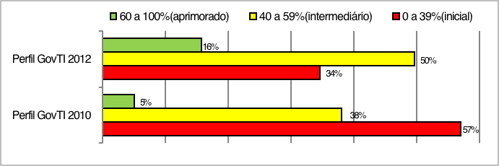
GOVERNANÇA DE TI
INSTITUIÇÕES x ESTÁGIOS DO iGovTI
Fonte: TCU
Notes:
NOSSA ATUAÇÃO NA GOVERNANÇA DE TI EM MAIS DE 300 ENTIDADES DO GOVERNO FEDERAL DEMONSTRA QUE VALE A PENA INVESTIR NA MELHORIA DA GOVERNANÇA
COMENTAR SOBRE O GRÁFICO

Slide 14
AUDITORIA DE GOVERNANÇA DE PESSOAL
Fonte: TCU
Notes:
A auditoria de governança de pessoal foi a primeira a ser apreciada pelo Plenário do TCU.
Foram avaliadas 305 organizações:
55,4 % das entidades analisadas estão no estágio inicial
37 % no intermediário e
7,6 % apenas no avançado.

Slide 15
AUDITORIA DE GOVERNANÇA DE PESSOAL
      OPORTUNIDADES DE MELHORIA
      49% não aprovam plano de auditoria para avaliar os riscos;
      65% não avaliam o desempenho dos gestores;
      76% não desenvolvem processo sucessório;
      75% escolhem gestores sem ser baseado em competência;
      46% não avaliam o desempenho dos servidores;
      76% não identificam lacunas de competências dos servidores;
      60% não conhecem sua força de trabalho detalhadamente;
      83% não reconhecem servidores de alto desempenho.
Fonte: TCU
Notes:
- Detalhando um pouco mais, essas foram as oportunidades de melhoria identificadas.

Slide 16
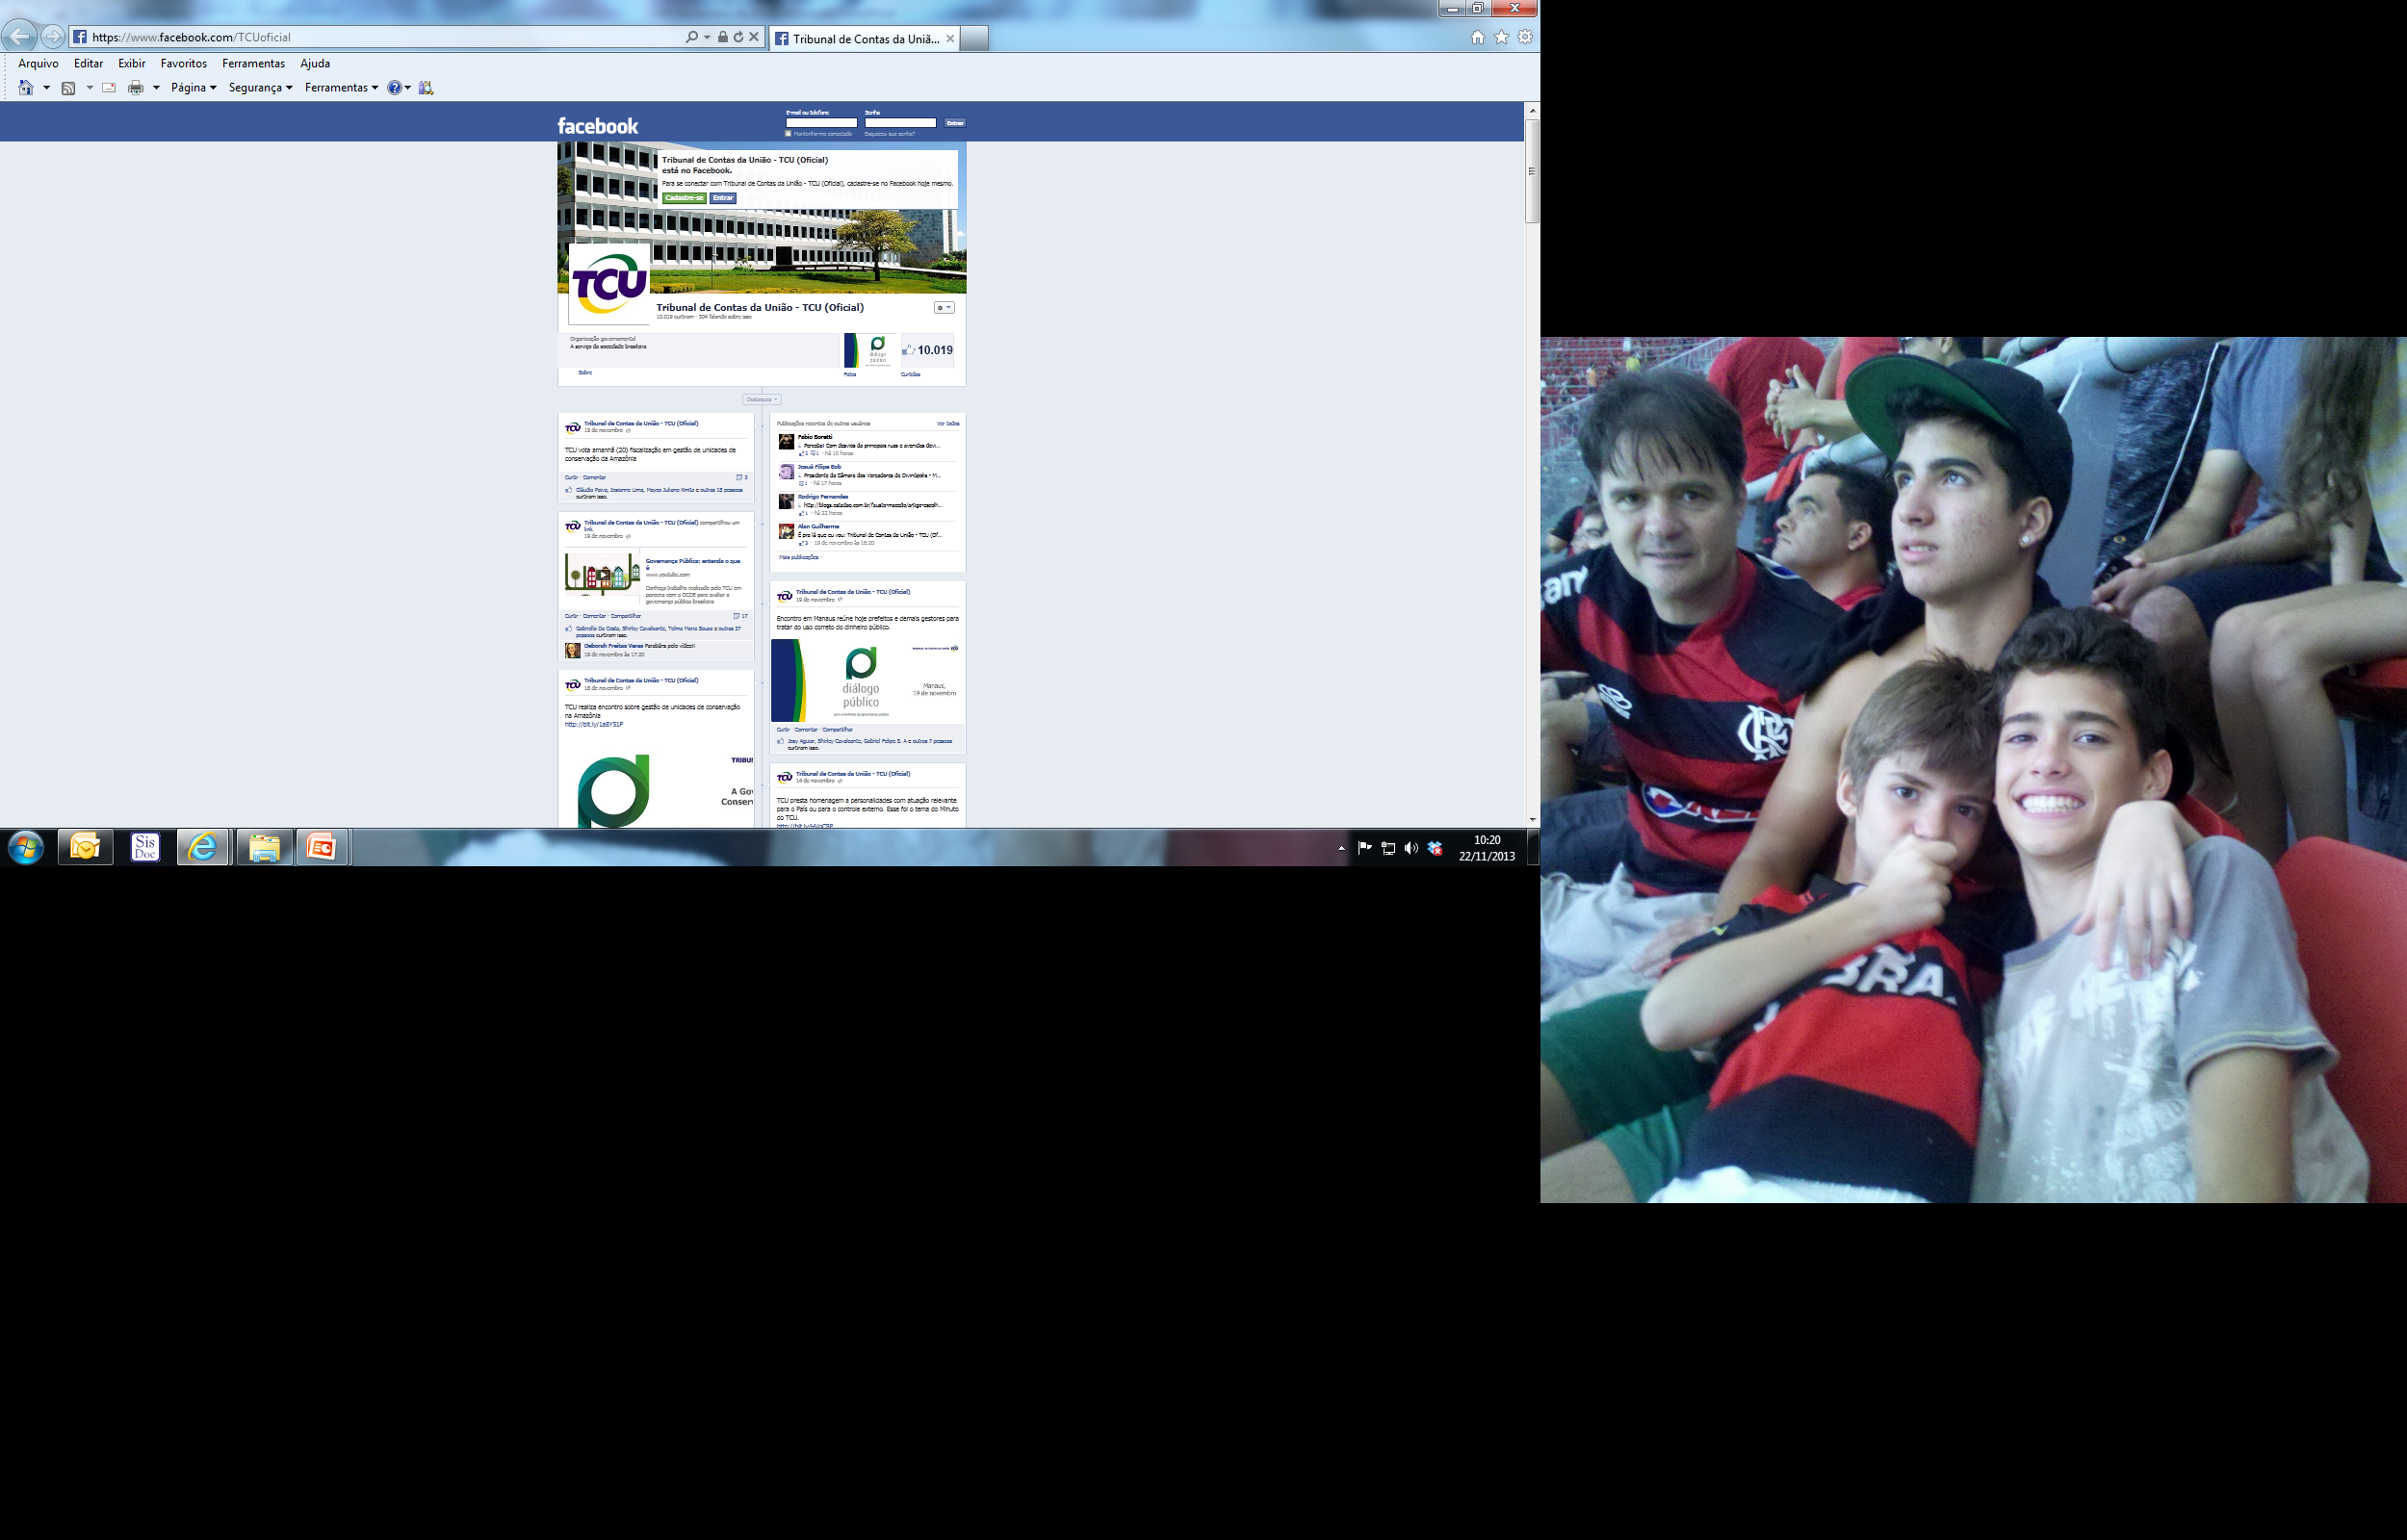
VÍDEO SOBRE GOVERNANÇA
Vamos ver agora um vídeo sobre governança, disponível na página do TCU no facebook e no youtube.
Notes:
ATENÇÃO!!!
EMBORA A ADMINSTRAÇÃO DE MUNICÍPIOS, ESTADOS E DO PAÍS SEJA MUITÍSSIMO MAIS COMPLEXA DO QUE DE UM CONDOMÍNIO,
FIZEMOS NO VÍDEO, UMA SIMPLIFICAÇÃO PROPOSITAL PARA QUE O CONCEITO DE GOVERNANÇA POSSA SER ENTENDIDO PELAS PESSOAS MAIS SIMPLES,
POIS CREMOS QUE O CONTROLE SOCIAL TAMBÉM É PEÇA CHAVE DA GOVERNANÇA.

Slide 17
Dez Passos para a Boa Governança Pública
      Escolha líderes competentes e avalie seus desempenhos;
      Lidere com ética e combata os desvios;
      Estabeleça sistema de governança com poderes de decisão balanceados e funções críticas segregadas;
      Estabeleça modelo de gestão da estratégia que assegure seu monitoramento e avaliação;
      Estabeleça a estratégia considerando as necessidades das partes interessadas;
Fonte: TCU
Notes:
- Considerando a definição de governança e os conceitos simplificados mostrados no vídeo, podemos resumir a Boa Governança Pública em dez passos essenciais para que os produtos requeridos pela população sejam entregues a tempo e com qualidade.

Slide 18
Dez Passos para a Boa Governança Pública
      Estabeleça metas e delegue poder e recursos para alcançá-las;
      Estabeleça mecanismos de coordenação de ações com outras organizações;
      Gerencie riscos e institua os mecanismos de controle interno necessários;
      Estabeleça função de auditoria interna independente que adicione valor à organização;
      Estabeleça diretrizes de transparência e sistema de prestação de contas e responsabilização.
Fonte: TCU

Slide 19
ESTRATÉGIA DO TCU PARA MELHORIA DA GOVERNANÇA PÚBLICA
Notes:
Vamos ver agora por que e como priorizamos a melhoria da governança pública, sem descuidar da legalidade e conformidade.

Slide 20
PLANO ESTRATÉGICO TCU
2011-2015
MISSÃO
Controlar a Administração Pública para contribuir com seu aperfeiçoamento em benefício da sociedade.
VISÃO
Ser reconhecido como instituição de excelência no controle e no aperfeiçoamento da Administração Pública.
Notes:
Primeiramente, o TCU definiu como missão em seu plano estratégico: contribuir para o aperfeiçoamento da administração, em benefício da sociedade.

Slide 21
PRINCIPAIS DIRETRIZES DE ATUAÇÃO
    Maior especialização do Tribunal por função de governo (saúde, educação, meio ambiente, etc.);
    Contribuir para o aprimoramento da gestão e governança corporativa pública, sem descuidar da avaliação da legalidade e conformidade dos atos administrativos;
    Realização de auditorias coordenadas;
    Maior aproximação com organismos internacionais (OLACEFS).
Notes:
Para cumprir sua missão e alcançar a visão de futuro pretendida, uma das principais diretrizes estratégicas está relacionada à melhoria da governança, que permite:
Atuação preventiva – identificação das causas estruturais dos problemas que se repetem ano após ano, acarretando custos maiores que os previstos e atrasos na entrega de serviços vitais à população;
Não obstante, continuaremos avaliando a conformidade e a legalidade e informando à Justiça Eleitoral o nome dos gestores inelegíveis. (Ficha Limpa)

Slide 22
PRINCIPAIS REALIZAÇÕES DO BIÊNIO 2013-2014
Notes:
Além dos diversos trabalhos relevantes relativos às obras públicas e da Copa de 2014, Olimpíadas de 2016, Concessões de Rodovias, Aeroportos e Áreas de Exploração de Petróleo, entre tantos outros, destacarei a seguir os trabalhos mais significativos relacionados às nossas principais diretrizes estratégicas para o biênio 2013-2014.

Slide 23
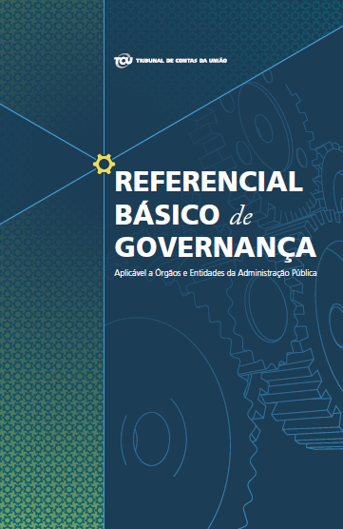
REFERENCIAL BÁSICO DE GOVERNANÇA
      Documento que reúne e organiza boas práticas de governança pública.
      Aplicável a Órgãos e Entidades da Administração Pública.
      Bem observadas, as práticas do Referencial podem incrementar a qualidade e a efetividade de políticas públicas e de serviços prestados aos cidadãos.
Notes:
Em 2013 instituímos grupo de trabalho para propor referencial básico de governança.
Resultou deste esforço documento que pretendemos que seja um guia para a melhoria da governança no próprio TCU e nos órgãos e entidades da administração pública que se interessarem em aplicá-lo.

Slide 24
AUDITORIAS DE GOVERNANÇA
      Avaliação de Pessoal;
      Avaliação da Segurança Pública;
      Avaliação das Aquisições Logísticas;
      Levantamento da estrutura, funcionamento e projetos prioritários voltados à modernização da governança e da gestão no Poder Judiciário Federal;
Notes:
- Conforme já disso, a partir da especialização das nossas áreas, adquirimos maior capacidade de avaliar a governança dos entes auditados.
- Neste ano estamos avaliando a governança de temas transversais (pessoal, aquisições), cuja melhoria impactam as políticas públicas de saúde, educação, etc.

Slide 25
AUDITORIAS DE GOVERNANÇA
      Levantamento conduzido com objetivo de avaliar a maturidade da gestão de riscos em 65 entidades da administração pública federal indireta brasileira;
      Levantamento sobre a Regulação e a Governança no Setor de Radiodifusão no Brasil;
      Levantamento com o objetivo de conhecer e avaliar a estrutura de governança das renúncias tributárias;

Slide 26
AUDITORIAS DE GOVERNANÇA
      Avaliação da governança no Programa Nacional de Dragagens Portuárias e Hidroviárias II (PND-II);
      Avaliação da governança na Infraero, com foco na gestão das obras da empresa;
      Análise da estrutura de governança do Departamento Nacional de Infraestrutura de Transportes (Dnit).

Slide 27
RELATÓRIOS SISTÊMICOS DE FISCALIZAÇÃO - FISC
    Condensam os diagnósticos setorizados e ampliados produzidos nas auditorias coordenadas, nas auditorias de governança, nas fiscalizações de obras e nos demais trabalhos realizados;
    Reúnem e dão visibilidade às propostas de melhoria para áreas vitais do desenvolvimento nacional;
    Possibilitam que a sociedade e seus representantes (no Congresso e no próprio Governo), avaliem e cobrem as melhorias propostas.

Slide 28
RELATÓRIOS SISTÊMICOS DE FISCALIZAÇÃO - FISC
    Trabalhos realizados em 2013:
        Fisc-Obras;
        Fisc-Cultura;
        Fisc-Educação;
        Fisc-Saúde;
    Trabalhos iniciados:
        Fisc-Previdência;
        Fisc-Assistência;
        Fisc-Trabalho e Emprego.

Slide 29













PROJETO COM A OCDE
MELHORES PRÁTICAS DE GOVERNANÇA
Brasil
África do Sul
Canadá
Chile
Coreia do Sul
EUA
França
Holanda
Índia
México
Polônia
Portugal
União Europeia
Notes:
Nosso principal projeto relacionado à melhoria da governança - Parceria do TCU com a OCDE e participação de vários países desenvolvidos em governança.

Slide 30
PROJETO COM A OCDE
MELHORES PRÁTICAS DE GOVERNANÇA
Fases e Cronograma (total: aproximadamente 40 meses)
Fase 1
Desenvolvimento de uma estrutura analítica sobre governança pública, boas práticas e papel das EFS
Fase 2
Levantamento de práticas comparativas com base na estrutura analítica elaborada na Fase 1
Data de conclusão: Jun/2015
Fase 3
Estudo de caso para o Brasil e discussão sobre o papel do TCU no fortalecimento da governança pública
Data de conclusão: Ago/2016
Data de conclusão: Jun/2014

Slide 31
Auditorias Coordenadas
      Unidades de Conservação da Amazônia;
      Ensino Médio;
      Petróleo e Gás Natural;
      Recursos Hídricos;
      Saúde – em andamento.
Notes:
Essas são as auditorias coordenadas do biênio 2013 / 2014, algumas já encerradas e outras em andamento.
2014 – Auditoria Coordenada Atenção Básica em Saúde: Matriz de Planejamento definida na Oficina de Trabalho realizada no TCU entre os dias 28 a 31 de julho – participaram dos trabalhos auditores do TCU e de 28 tribunais de contas brasileiros.

Slide 32
Próximos Passos
    Identificação dos gargalos nacionais e regionais ao desenvolvimento brasileiro;
    Construção de indicadores de governança para cada entidade da federação.
Notes:
O documento deverá conter, a partir de trabalhos realizados pelos Tribunais de Contas, um diagnóstico de problemas relevantes abrangendo, a critério de cada Tribunal, no mínimo três e no máximo cinco funções de governo entre aquelas consideradas mais importantes pela sociedade: saúde, educação, previdência social, segurança pública e infraestrutura.

Slide 33
CONCLUSÃO
    O Brasil, para se consolidar como um dos líderes mundiais em termos de desenvolvimento, tem que estabelecer um grande pacto para fortalecer a governança pública.
    O Controle Externo tem papel fundamental, nas esferas federal, estadual e municipal, como indutor da governança pública, em prol do desenvolvimento e do fortalecimento do combate à corrupção.
Notes:
Fortalecer, na conclusão, que a melhoria da governança é uma das melhores maneiras de prevenir a corrupção.
A correta identificação das causas dos problemas e o aperfeiçoamento dos mecanismos de controle inibem a repetição de práticas ilegais e de danos ao erário.
Mais do que punir, a melhoria da governança previne as ações de corrupção.

Slide 34
OBRIGADO!

